Slide 1
ШКОЛА МОЛОДОГО ИССЛЕДОВАТЕЛЯ ВолгГМУ
Докладчик: Юрченко Олеся Алексеевна
Студентка 4 курса лечебного факультета
Волгоградского государственного медицинского университета
Витебск 2018

Slide 2
Приказ Министерства образования и науки России от 09. 02. 2016 № 95 «Об утверждении федерального государственного образовательного стандарта высшего образования»
«Концепции долгосрочного социально-экономического развития Российской Федерации на период до 2020 года» (Распоряжение Правительства РФ от 17.11.2008 №1662-р).

Slide 3
Школа молодого исследователя (далее ШМИ) – проект Совета НОМУС ВолгГМУ, направленный на создание эффективных технологий обучения студентов научной деятельности, требуемой стандартами образования.
2015
67
327
2016
72
401
2017
80
623
2018
85
865

Slide 4
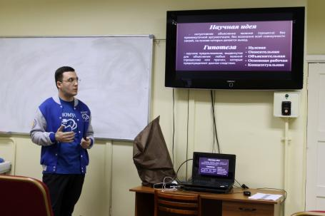
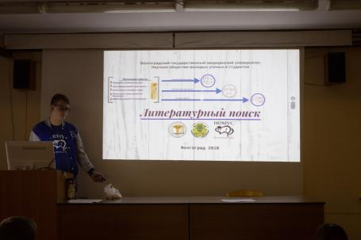
Структура ШМИ
Основы научного знания
Базы данных

Slide 5
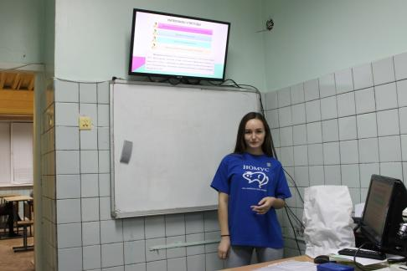
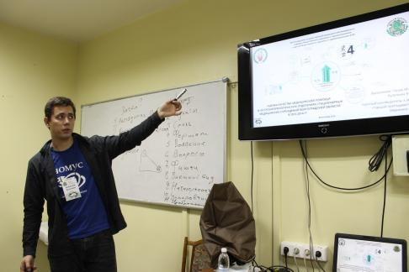
Оформление научной статьи, литературного обзора и тезисов
Подготовка презентации для устного выступления

Slide 6
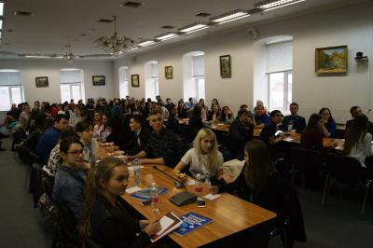
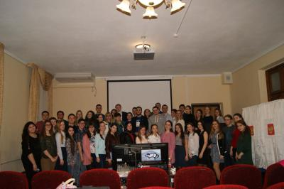
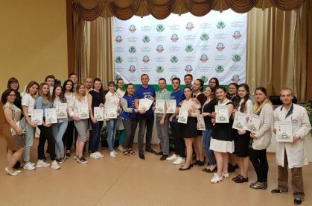
Выездные ШМИ
Краснодар
Ростов-на-Дону
Пятигорск

Slide 7
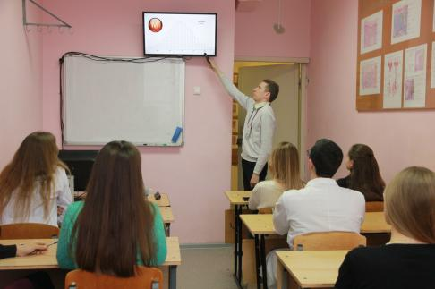
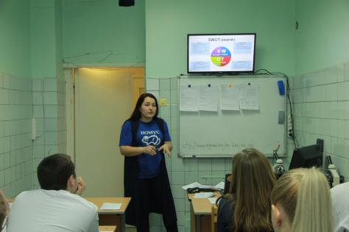
Ближайшие планы
ШМИ «Проектная деятельность»
ШМИ «Медицинская статистика»

Slide 8
ШКОЛА МОЛОДОГО ИССЛЕДОВАТЕЛЯ ВолгГМУ
Докладчик: Юрченко Олеся Алексеевна
Студентка 4 курса лечебного факультета
Волгоградского государственного медицинского университета
Витебск 2018

